Slide 1


Игра – викторина
«Будьте с огнём осторожны всегда!»
Внеклассное мероприятие
для начальных классов
Воспитатель группы 4агде классов:
Хохлова Г.Н.

Slide 2
Знают все – человек без огня
Не живёт ни единого дня.
При огне, как при солнце светло,
При огне и зимою тепло.
Посмотрите ребята вокруг:
Нам огонь – повседневный наш друг.
Но когда мы небрежны с огнём,
Он становится нашим врагом.

Slide 3


Slide 4


КОНКУРСЫ
«Загадки»
«Ребусы»
«Пословицы»
«Капитаны»
«Знатоки»
«Ситуации»

Slide 5

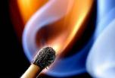
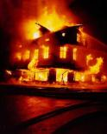
ЗАГАДКИ
В маленьком амбаре
Держат 100 пожаров.
Спичечный коробок
Шипит и злится,
Воды боится.
С языком, а не лает.
Без зубов, а кусает.
Огонь
Где с огнём беспечны люди,
Обязательно он будет.
Пожар

Slide 6
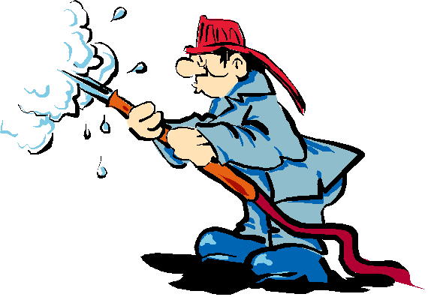
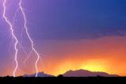
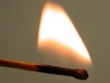
ЗАГАДКИ
Дым увидел, не зевай,
Нас скорее вызывай.
Пожарные
Раскалённая стрела
Дуб свалила у села.
Молния
Летела мошка,
Осиновая ножка.
На стог села,
Всё сено съела.
Спичка

Slide 7
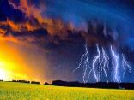

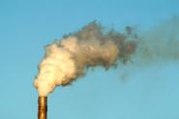
ЗАГАДКИ
Нашумела, нагремела,
Всё промыла и ушла.
И сады, и огороды
Всей округе полила.
Гроза
То назад, то вперёд
Ходит, бродит пароход.
Остановишь – горе,
Продырявит море.
Утюг
Я мохнатый, я кудлатый,
Я зимой над каждой хатой,
Над пожаром, пароходом.
Не бываю без огня.
Дым

Slide 8
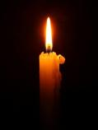
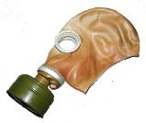
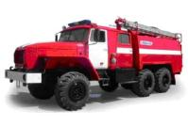
ЗАГАДКИ
Таять может, да не лёд,
Не фонарь, а свет дает.
Свеча
Заклубился дым угарный,
Гарью комната полна.
Что пожарный надевает?
Без чего никак нельзя?
Противогаз
Я мчусь с сиреной на пожар,
Везу я воду с пеной.
Потушим вмиг огонь и жар.
Мы быстры, словно стрелы.
Пожарная машина

Slide 9
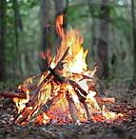

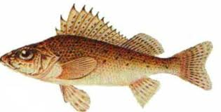
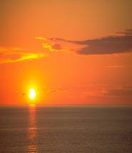
РЕБУСЫ
КОСТЁР
,
,
К
Т

Slide 10
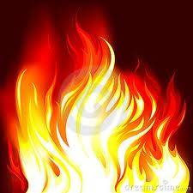
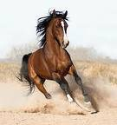
РЕБУСЫ
ОГОНЬ
О
К=Г

Slide 11


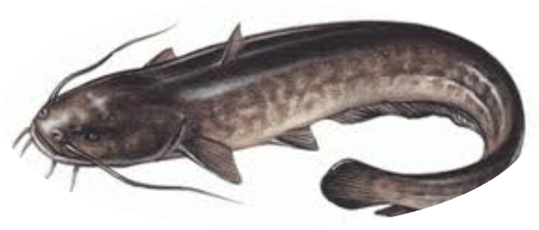
РЕБУСЫ
СВЕЧА
,
,
ОМ=ВЕ

Slide 12
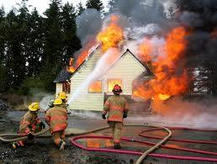
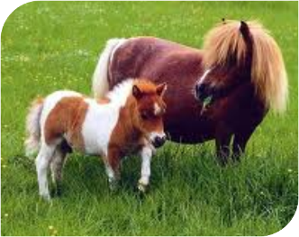

РЕБУСЫ
,
,
ПОЖАР
,
2 1
Ж

Slide 13

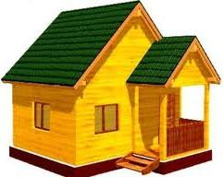

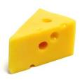
РЕБУСЫ
,
,
,
,
ДЫМ
,
,

Slide 14


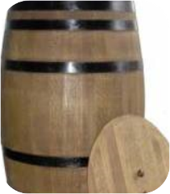
РЕБУСЫ
,
,
,
,
СПИЧКИ
С
А=И
Е=И

Slide 15
ПОСЛОВИЦЫ
Вода и огонь – хорошие слуги… | …беду отводи до удара.
Огонь маслом заливать… | …большой пожар бывает.
Искру туши до пожара… | …охватит – не выплывешь.
Кто огня не бережётся… | …но и страшные господа.
От маленькой искры… | …тот скоро обожжётся.
Огонь – не вода… | …лишь огня добавлять.

Slide 16
ПОСЛОВИЦЫ
Вода и огонь – хорошие слуги, но и страшные господа. 2) Огонь маслом заливать, лишь огня добавлять. 3) Искру туши до пожара, беду отводи до удара. 4) Кто огня не бережётся, тот скоро обожжётся. 5) От маленькой искры большой пожар бывает. 6) Огонь – не вода, охватит – не выплывешь.

Slide 17
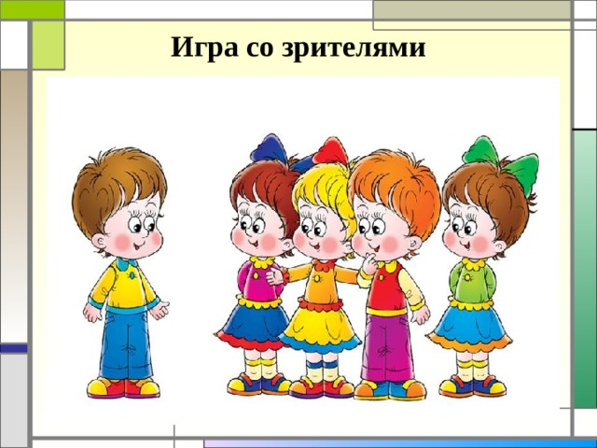

Slide 18

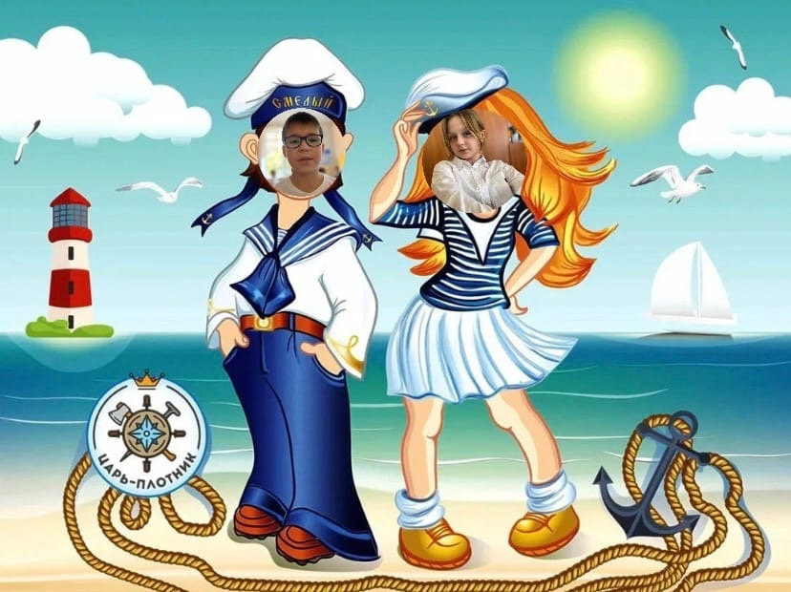

Slide 20
Алло, пожарная служба?
Горит квартира!
Адрес: улица, номер дома, номер подъезда, код подъезда, этаж и номер квартиры.
Меня зовут: фамилия, имя.
Мой телефон: ………

Slide 21

ЗНАТОКИ
Море пламенем горит,
Выбежал из моря кит.
«Эй, пожарные, бегите!
Помогите, помогите!»

Slide 22

ЗНАТОКИ
И вдруг заголосил: «Пожар! Горим! Горим!»
С треском, щёлканьем и громом
Встал огонь над новым домом.
Озирается кругом, машет красным рукавом.

Slide 23

ЗНАТОКИ
Что за дым над головой?
Что за гром над мостовой?
Дом пылает за углом.
Что за мрак стоит кругом?
Ставит лестницы команда,
От огня спасает дом.

Slide 24

ЗНАТОКИ
С дымом мешается облако пыли.
Мчатся пожарные автомобили,
Щёлкают звонко, тревожно свистят,
Медные каски рядами блестят.

Slide 25

ЗНАТОКИ
Мать на рынок уходила,
Дочке Лене говорила:
- Печку, Леночка, не тронь.
Жжётся, Леночка, огонь.
Только мать сошла с крылечка,
Лена села перед печкой,
В щёлку красную глядит,
А в печи огонь гудит.

Slide 26
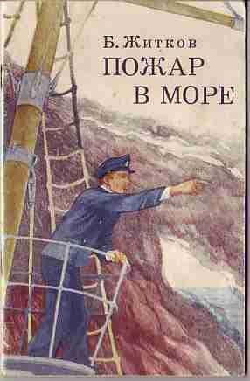
ЗНАТОКИ
Один пароход шёл в море с грузом угля. Ещё дня три надо было пароходу идти до места. Вдруг к капитану прибежал механик из машинного отделения и сказал:
- Нам попался очень плохой уголь, он сам загорелся у нас в трюме.

Slide 27


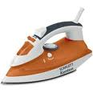

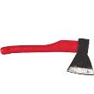



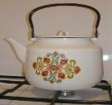


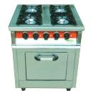

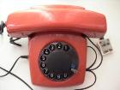
ОГНЕОПАСНЫЕ ПРЕДМЕТЫ
ПРАВИЛЬНО!
ПОДУМА…

Slide 28

СИТУАЦИИ
Если у вас мелкое возгорание…
1. Надо спрятаться под кровать.
2. Надо потушить
подручными средствами
(водой, мокрым покрывалом).
3. Надо убегать из дома.

Slide 29

СИТУАЦИИ
Если в помещении много дыма…
1. Необходимо быстро убегать.
2. Необходимо двигаться ползком

Slide 30
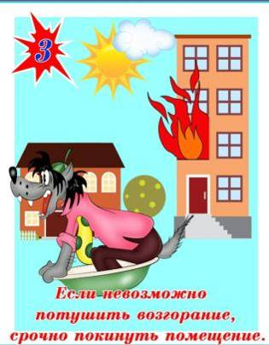
СИТУАЦИИ
Если невозможно потушить
возгорание…
1. Надо покинуть помещение.
2. Надо спрятаться
в другую комнату.

Slide 31
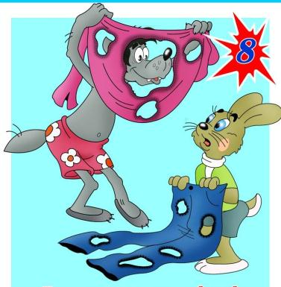
СИТУАЦИИ
Если загорелась одежда…
1. Бегать в горящей одежде,
чтобы загасить пламя.
2. Падать на пол и кататься.

Slide 32

СИТУАЦИИ
Пожарных вызвать по телефону…
03
02
01

Slide 33

СИТУАЦИИ
Пожарным необходимо сообщить…
1. Фамилию, адрес, возраст,
ваш рост, цвет глаз.
2. Фамилию, адрес, подъезд,
этаж, объект возгорания.

Slide 34
ЗАПОМНИТЕ!
Самое главное правило
не только при пожаре,
но и при любой другой опасности:
Не поддавайтесь панике и не теряйте самообладания!

Slide 35


Slide 36


